Slide 1
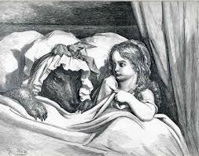


Texto Narrativo
Texto narrativo: conta um fato, fictício ou não, que ocorreu num determinado tempo e lugar, envolvendo certos personagens.

Slide 2
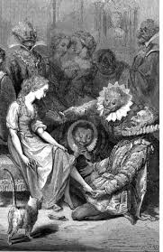
Texto Narrativo
Sequência narrativa:
1. Fato inicial.
2. Conflito (obstáculo).
3. Clímax (maior tensão).
4. Desfecho (final).

Slide 3
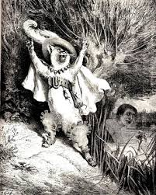
Texto Narrativo
Texto narrativo - elementos:
a) Narrador: quem conta a história;
b) Enredo: o que ocorreu;
c) Tempo: quando ocorreu;
d) Espaço: onde ocorreu;
e) Personagens: com quem ocorreu;

Slide 4
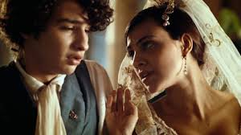
Narrador
a) Narrador de 1ª pessoa (personagem): participa da história;
b) Narrador de 3ª pessoa (observador): não participa da história;
c) Narrador onisciente: conhece pensamentos, sonhos e crenças íntimas dos personagens.

Slide 5
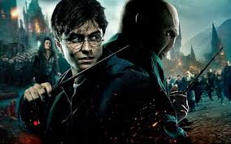
Personagens
a) Protagonista: personagem principal em torno do qual se constrói toda a trama;
b) Antagonista: vilão, oposição ao protagonista;
c) Secundários: menor participação na trama.

Slide 6
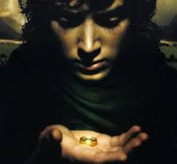
Personagens
d) Planos: construídas em redor de uma única qualidade ou defeito. Não tem profundidade psicológica e não alteram seu comportamento no decorrer da narrativa.
e) Redondos: personagens complexas; definidas por vários traços diferentes, cheias de contradições; apresentam comportamentos imprevisíveis, enigmáticos, que vão sendo definidos no decorrer da narrativa, evoluindo e surpreendendo o leitor.

Slide 7
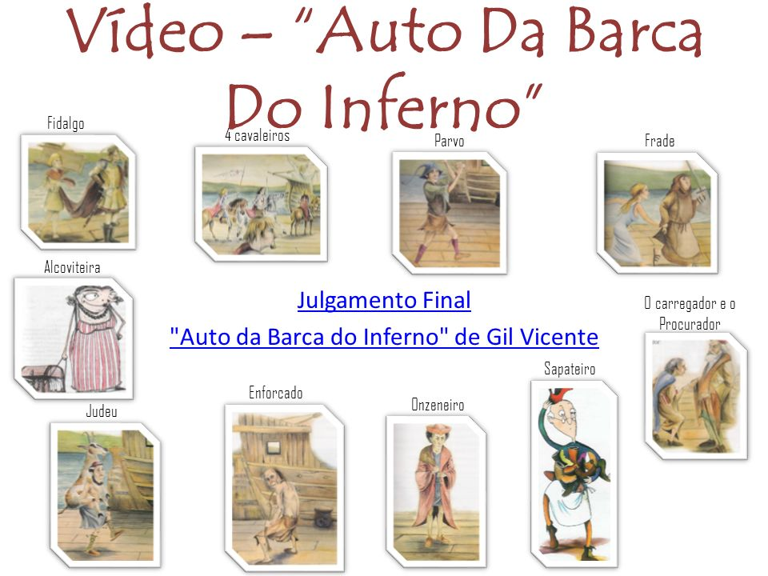
Personagens
f) Típicos: identificados pela profissão, comportamento, classe social, enfim, por um traço distintivo comum a todos os indivíduos duma categoria.
g) Caricaturais: traços de personalidade ou padrões de comportamento são propositalmente acentuados (às vezes, beirando o ridículo) em função do cômico ou da sátira.

Slide 8
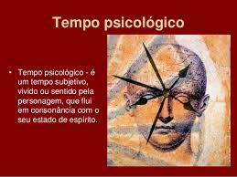
Tempo
a) Cronológico: tempo do relógio, dividido em segundos, minutos, horas, dias, semanas, meses e anos.
b) Psicológico: tempo que só existe na mente do personagem, na qual uma vida inteira pode passar em um único minuto.

Slide 9

Gêneros Textuais
Formas diferentes de expressão comunicativa, as muitas formas de elaboração de um texto, de acordo com a intenção de seu produtor.
Telefonema, sermão, carta, romance, conto, crônica, poema, bilhete, reportagem, ata, notícia, horóscopo, receita, bula, lista, cardápio, panfleto, charge, quadrinhos, resenha, edital, piada, contos de fadas, fábula, e-mail, narrativa de aventura, apostila, etc.

Slide 10
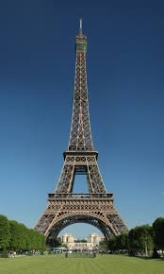
Crônica
Surgiram em 1799, no Journal de Débats, publicado em Paris.
Nasceu como texto que comentava, de forma crítica, acontecimentos que haviam ocorrido durante a semana, servindo para informar o leitor.

Slide 11
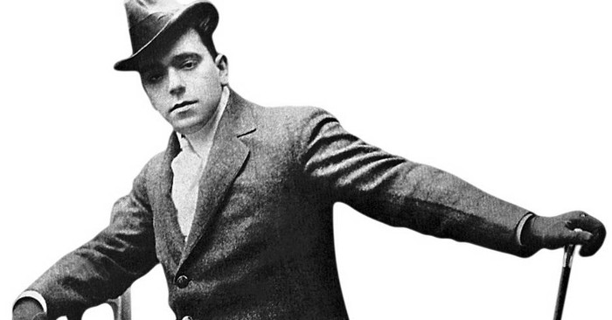
Crônica
No Brasil, surgiu na segunda metade do Século XIX.
Com o passar do tempo, a crônica brasileira se distanciou do original francês, ganhou um caráter mais literário, linguagem mais leve, lirismo e humor.

Slide 12
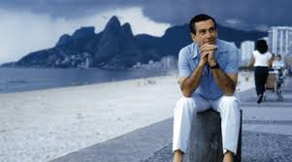
Crônica
Alguns dos nossos principais cronistas foram:
José de Alencar;
Machado de Assis;
João do Rio;
Rubem Braga;
Rachel de Queiroz;
Fernando Sabino;
Carlos Drummond de Andrade;
Paulo Mendes Campos;
Luís Fernando Veríssimo.

Slide 13
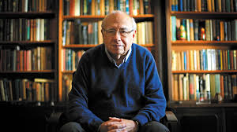
Crônica
É um texto que mistura jornalismo e literatura, publicado em jornais e revistas, e que trata de assuntos cotidianos.
Jornalismo: observação atenta da realidade;
Literatura: construção da linguagem, jogo verbal.

Slide 14
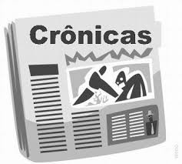
Crônicas
Vamos ler “O Homem Trocado”, de Luís Fernando Veríssimo, para dele extrair as características do gênero textual “crônica”.

Slide 15
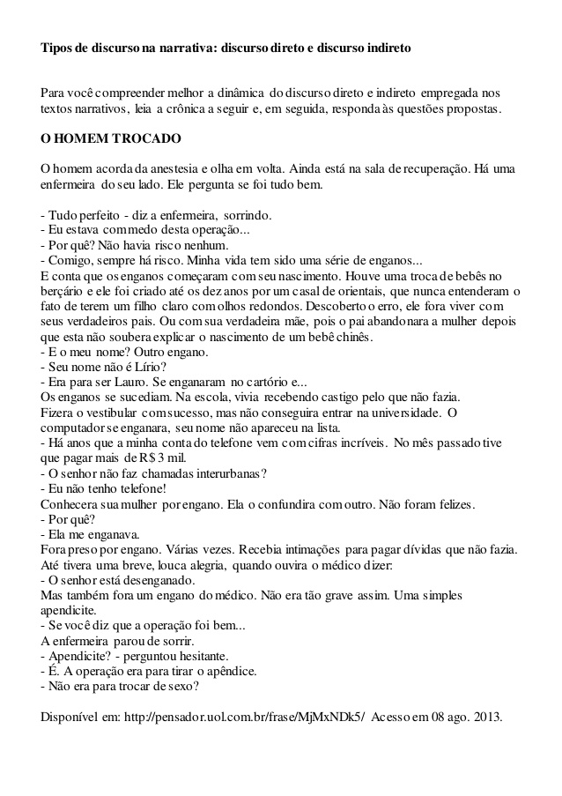

Slide 16
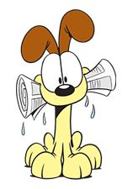
Crônicas
Quais são as características de uma crônica?

Slide 17
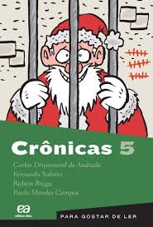
Crônicas
Quais são as características de uma crônica?
Texto narrativo;
Tema cotidiano;
Crítica social;
Texto breve;
Poucos personagens;
Personagens são pessoas comuns;
Personagens sem descrição psicológica profunda;
Presença de humor/ironia;
Linguagem leve, simples e direta.

Slide 18
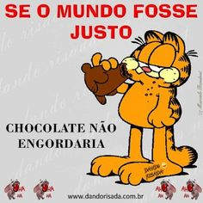
Crônicas

